Slide 1
Лингвистическая игра составила
Мазилкина Т. А. , учитель русского языка и литературы СОШ №6 г.Торжка Тверской области
5 класс

Slide 2
Кто точнее?
Сколько слов в толковых словарях?
- В. И. Даль. Толковый словарь великорусского языка - … слов.
- Словарь современного русского литературного языка АН СССР в 17 томах - … слов.
- Д. Н. Ушаков. Толковый словарь русского языка - … слов.
С. И. Ожегов. Словарь русского языка - … слов.

Slide 3
Проверьте себя
Сколько слов в толковых словарях?
- В. И. Даль. Толковый словарь великорусского языка – 200.000 слов.
- Словарь современного русского литературного языка АН СССР в 17 томах – 120.480 слов.
- Д. Н. Ушаков. Толковый словарь русского языка -85.000 слов.
С. И. Ожегов. Словарь русского языка – 57.000 слов.

Slide 4
Фразеологический зоопарк

Slide 5
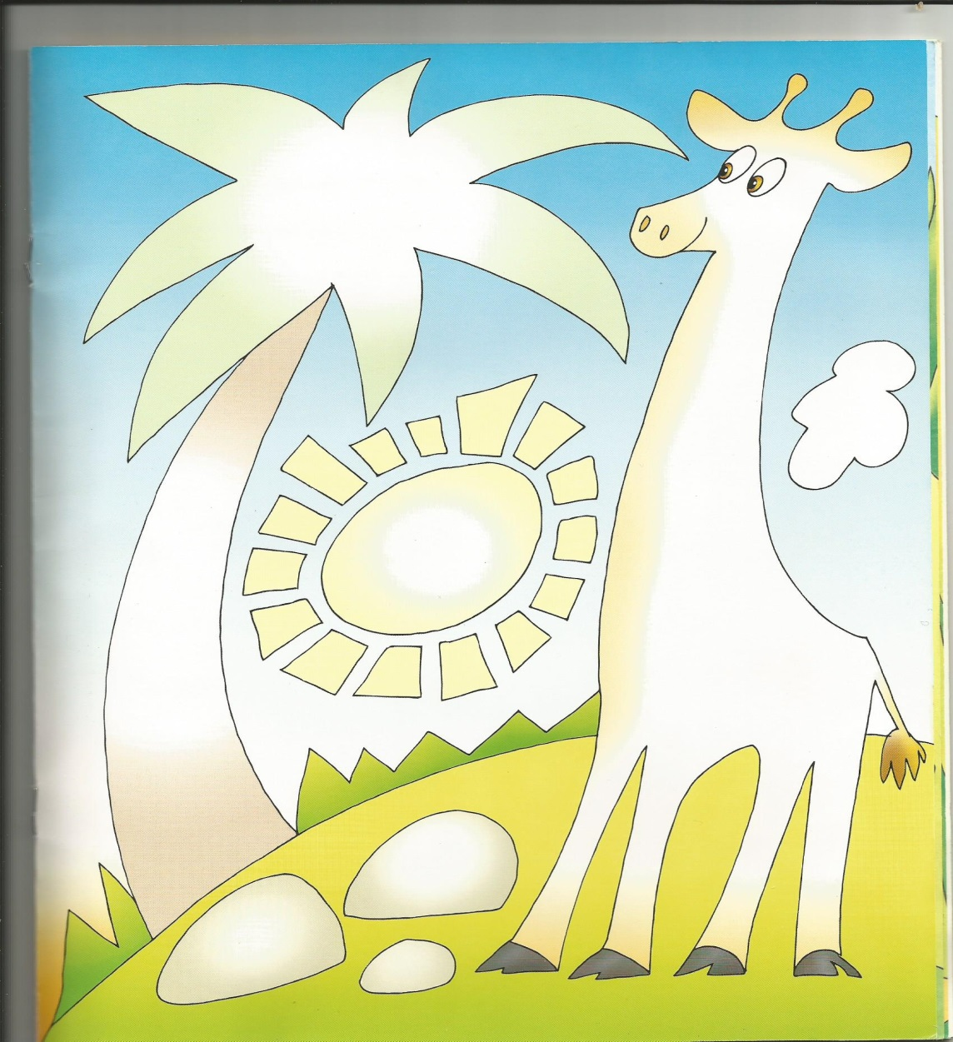
Жираф
Доходит как
до жирафа

Slide 6
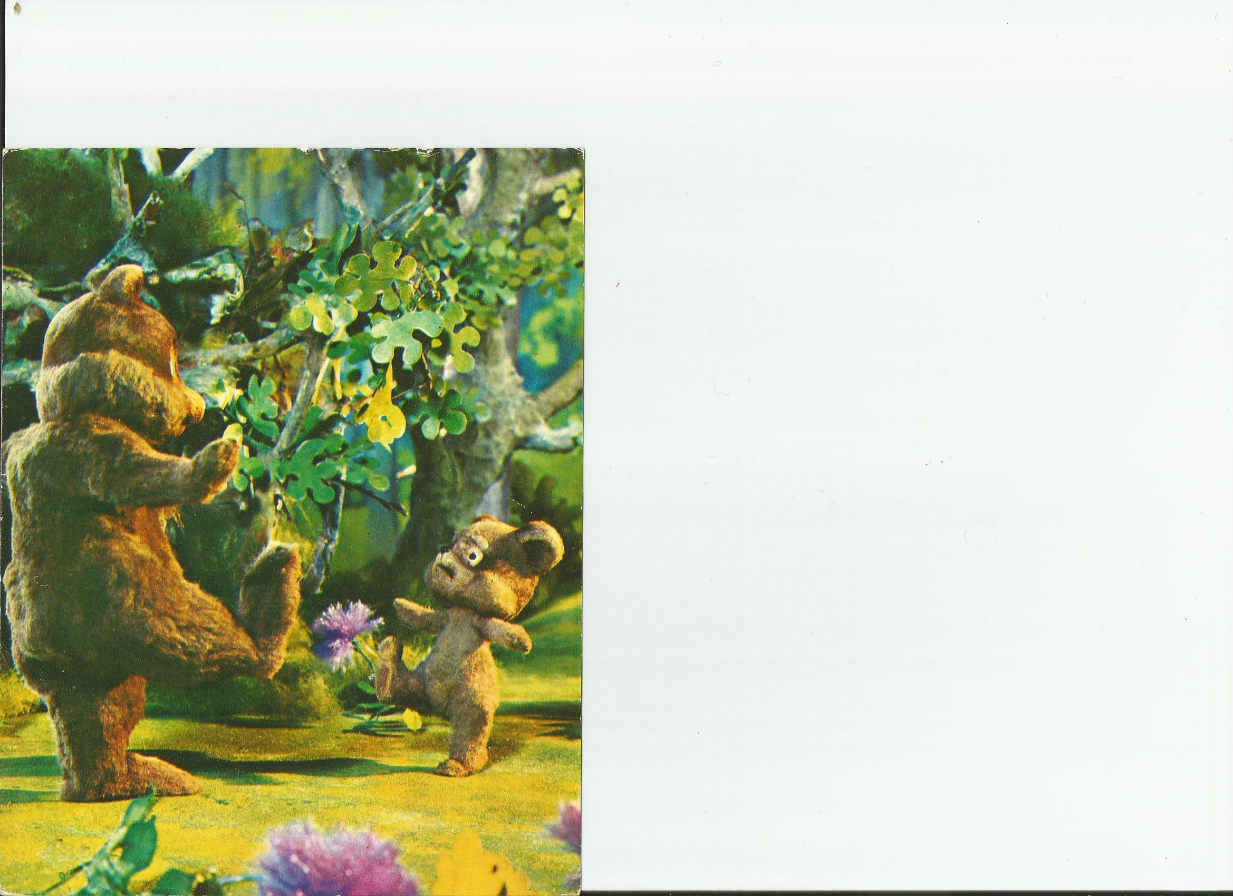
Медведь
Делить шкуру
неубитого медведя
Медведь на ухо
наступил

Slide 7
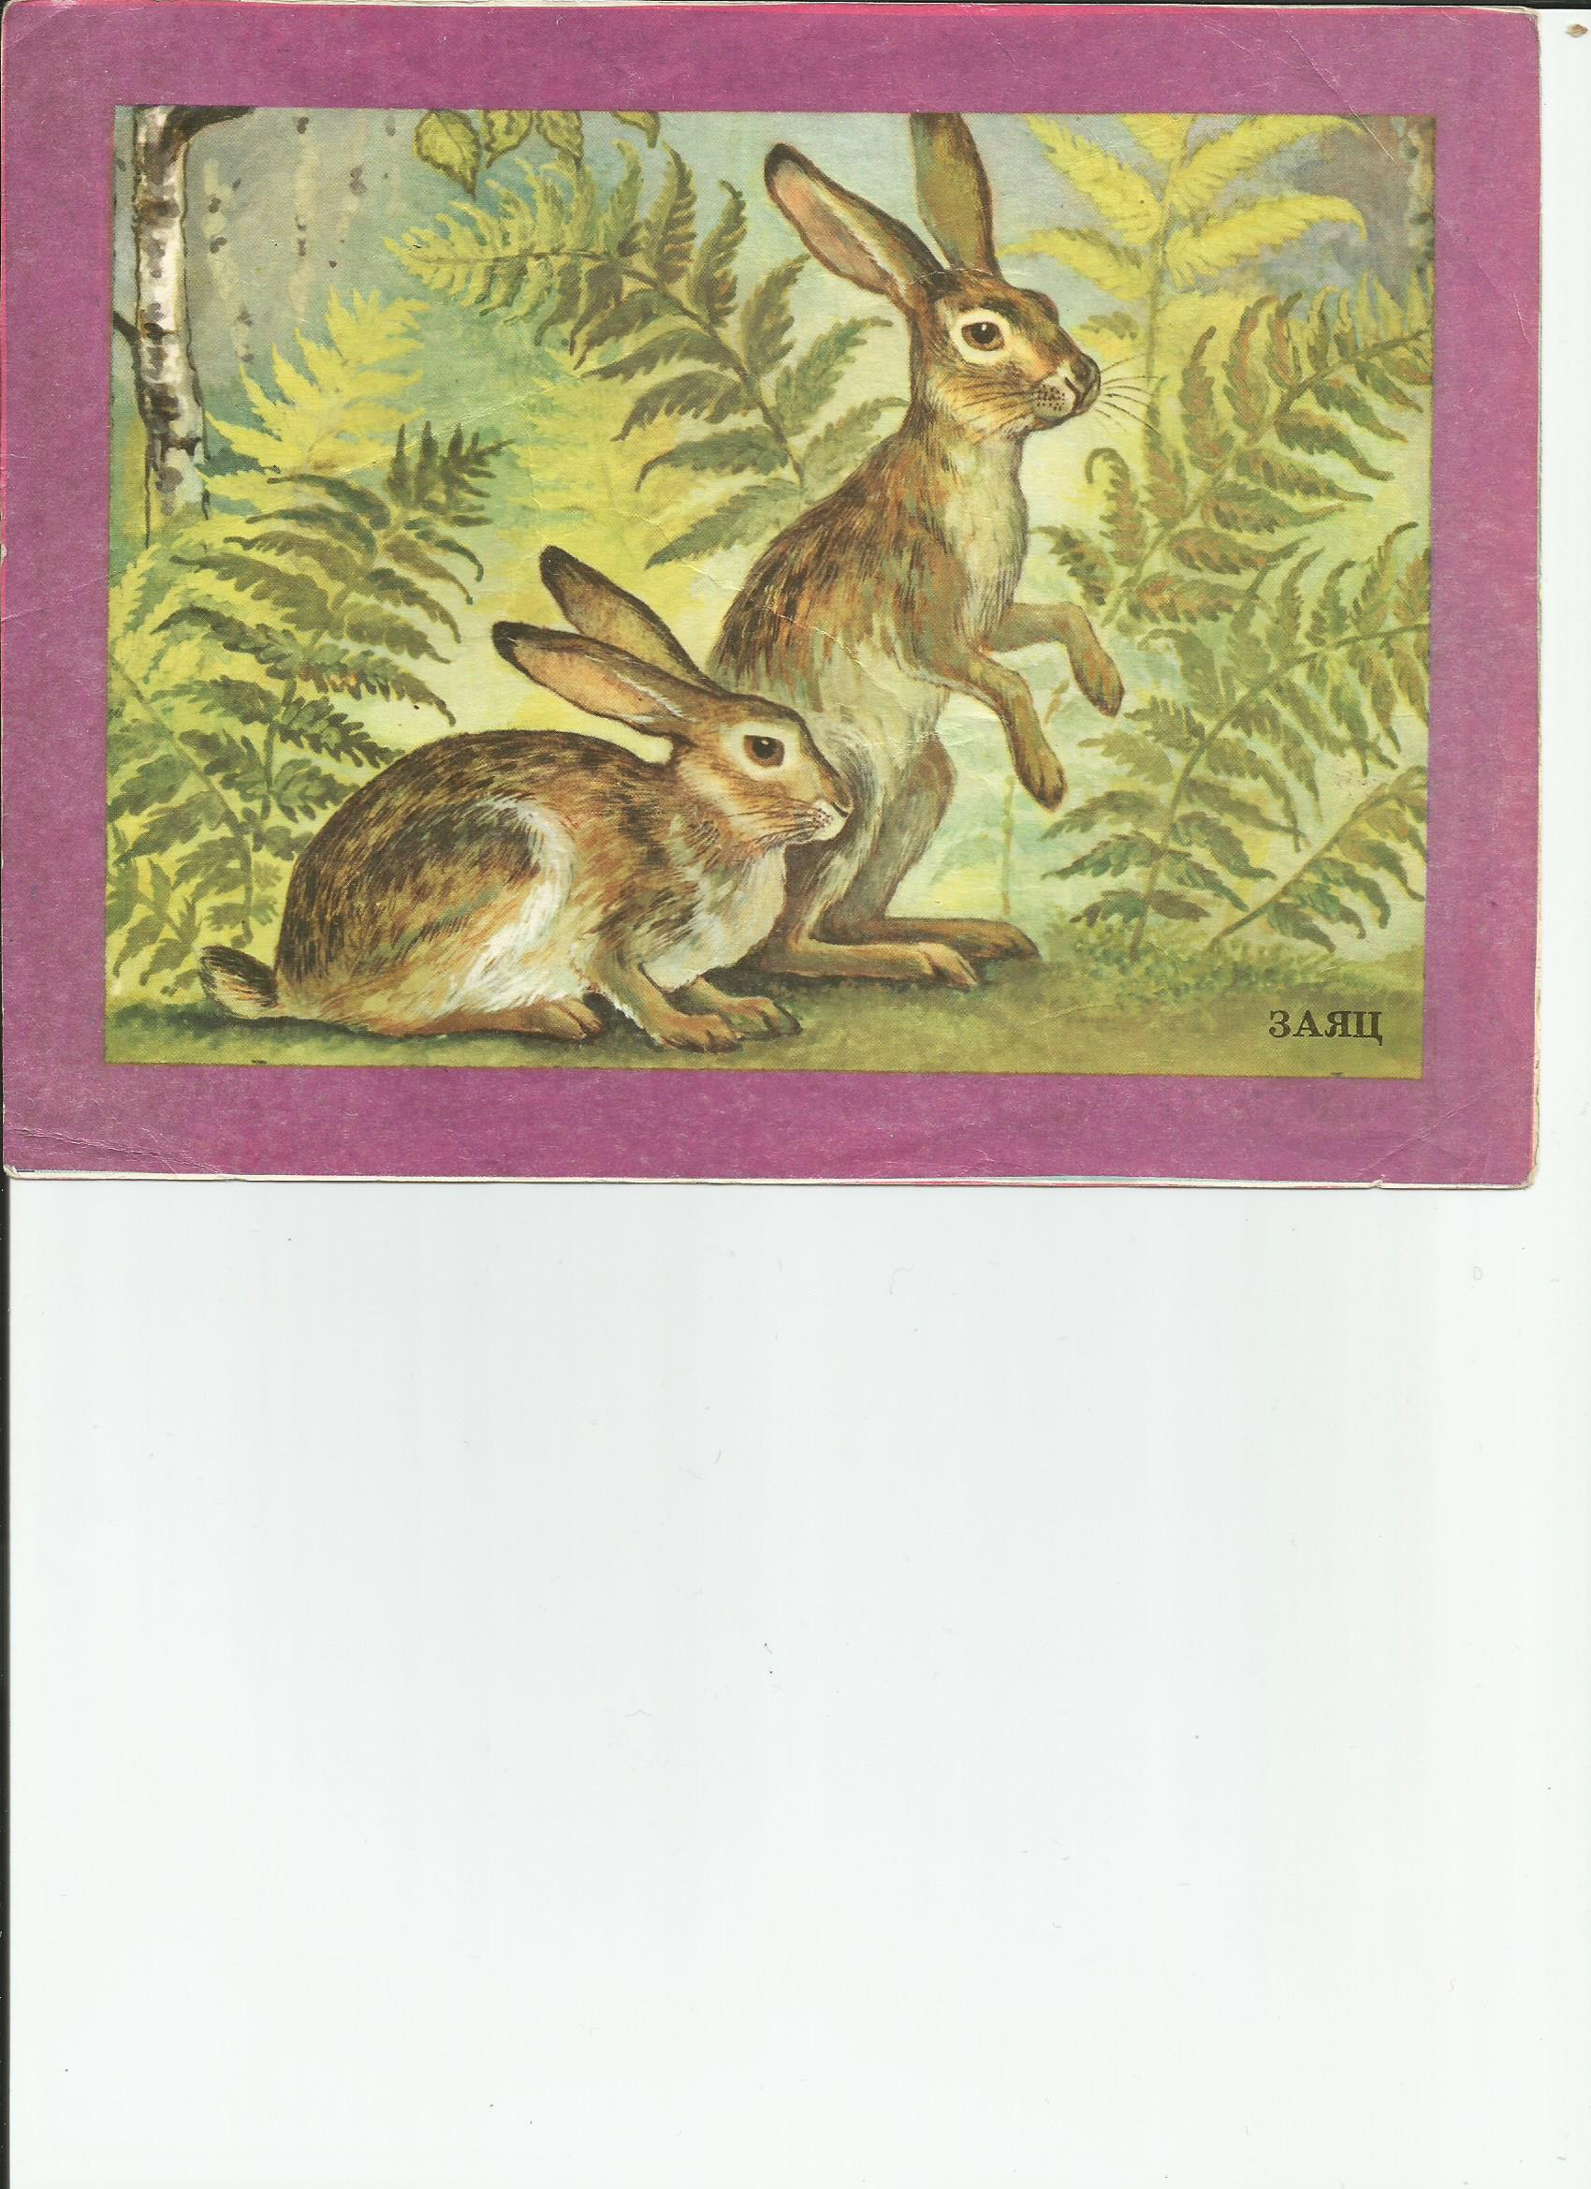
Заяц
Заячья
душа

Slide 8
Слон
Как слону
дробина

Slide 9
Курица
Как курица
лапой

Slide 10
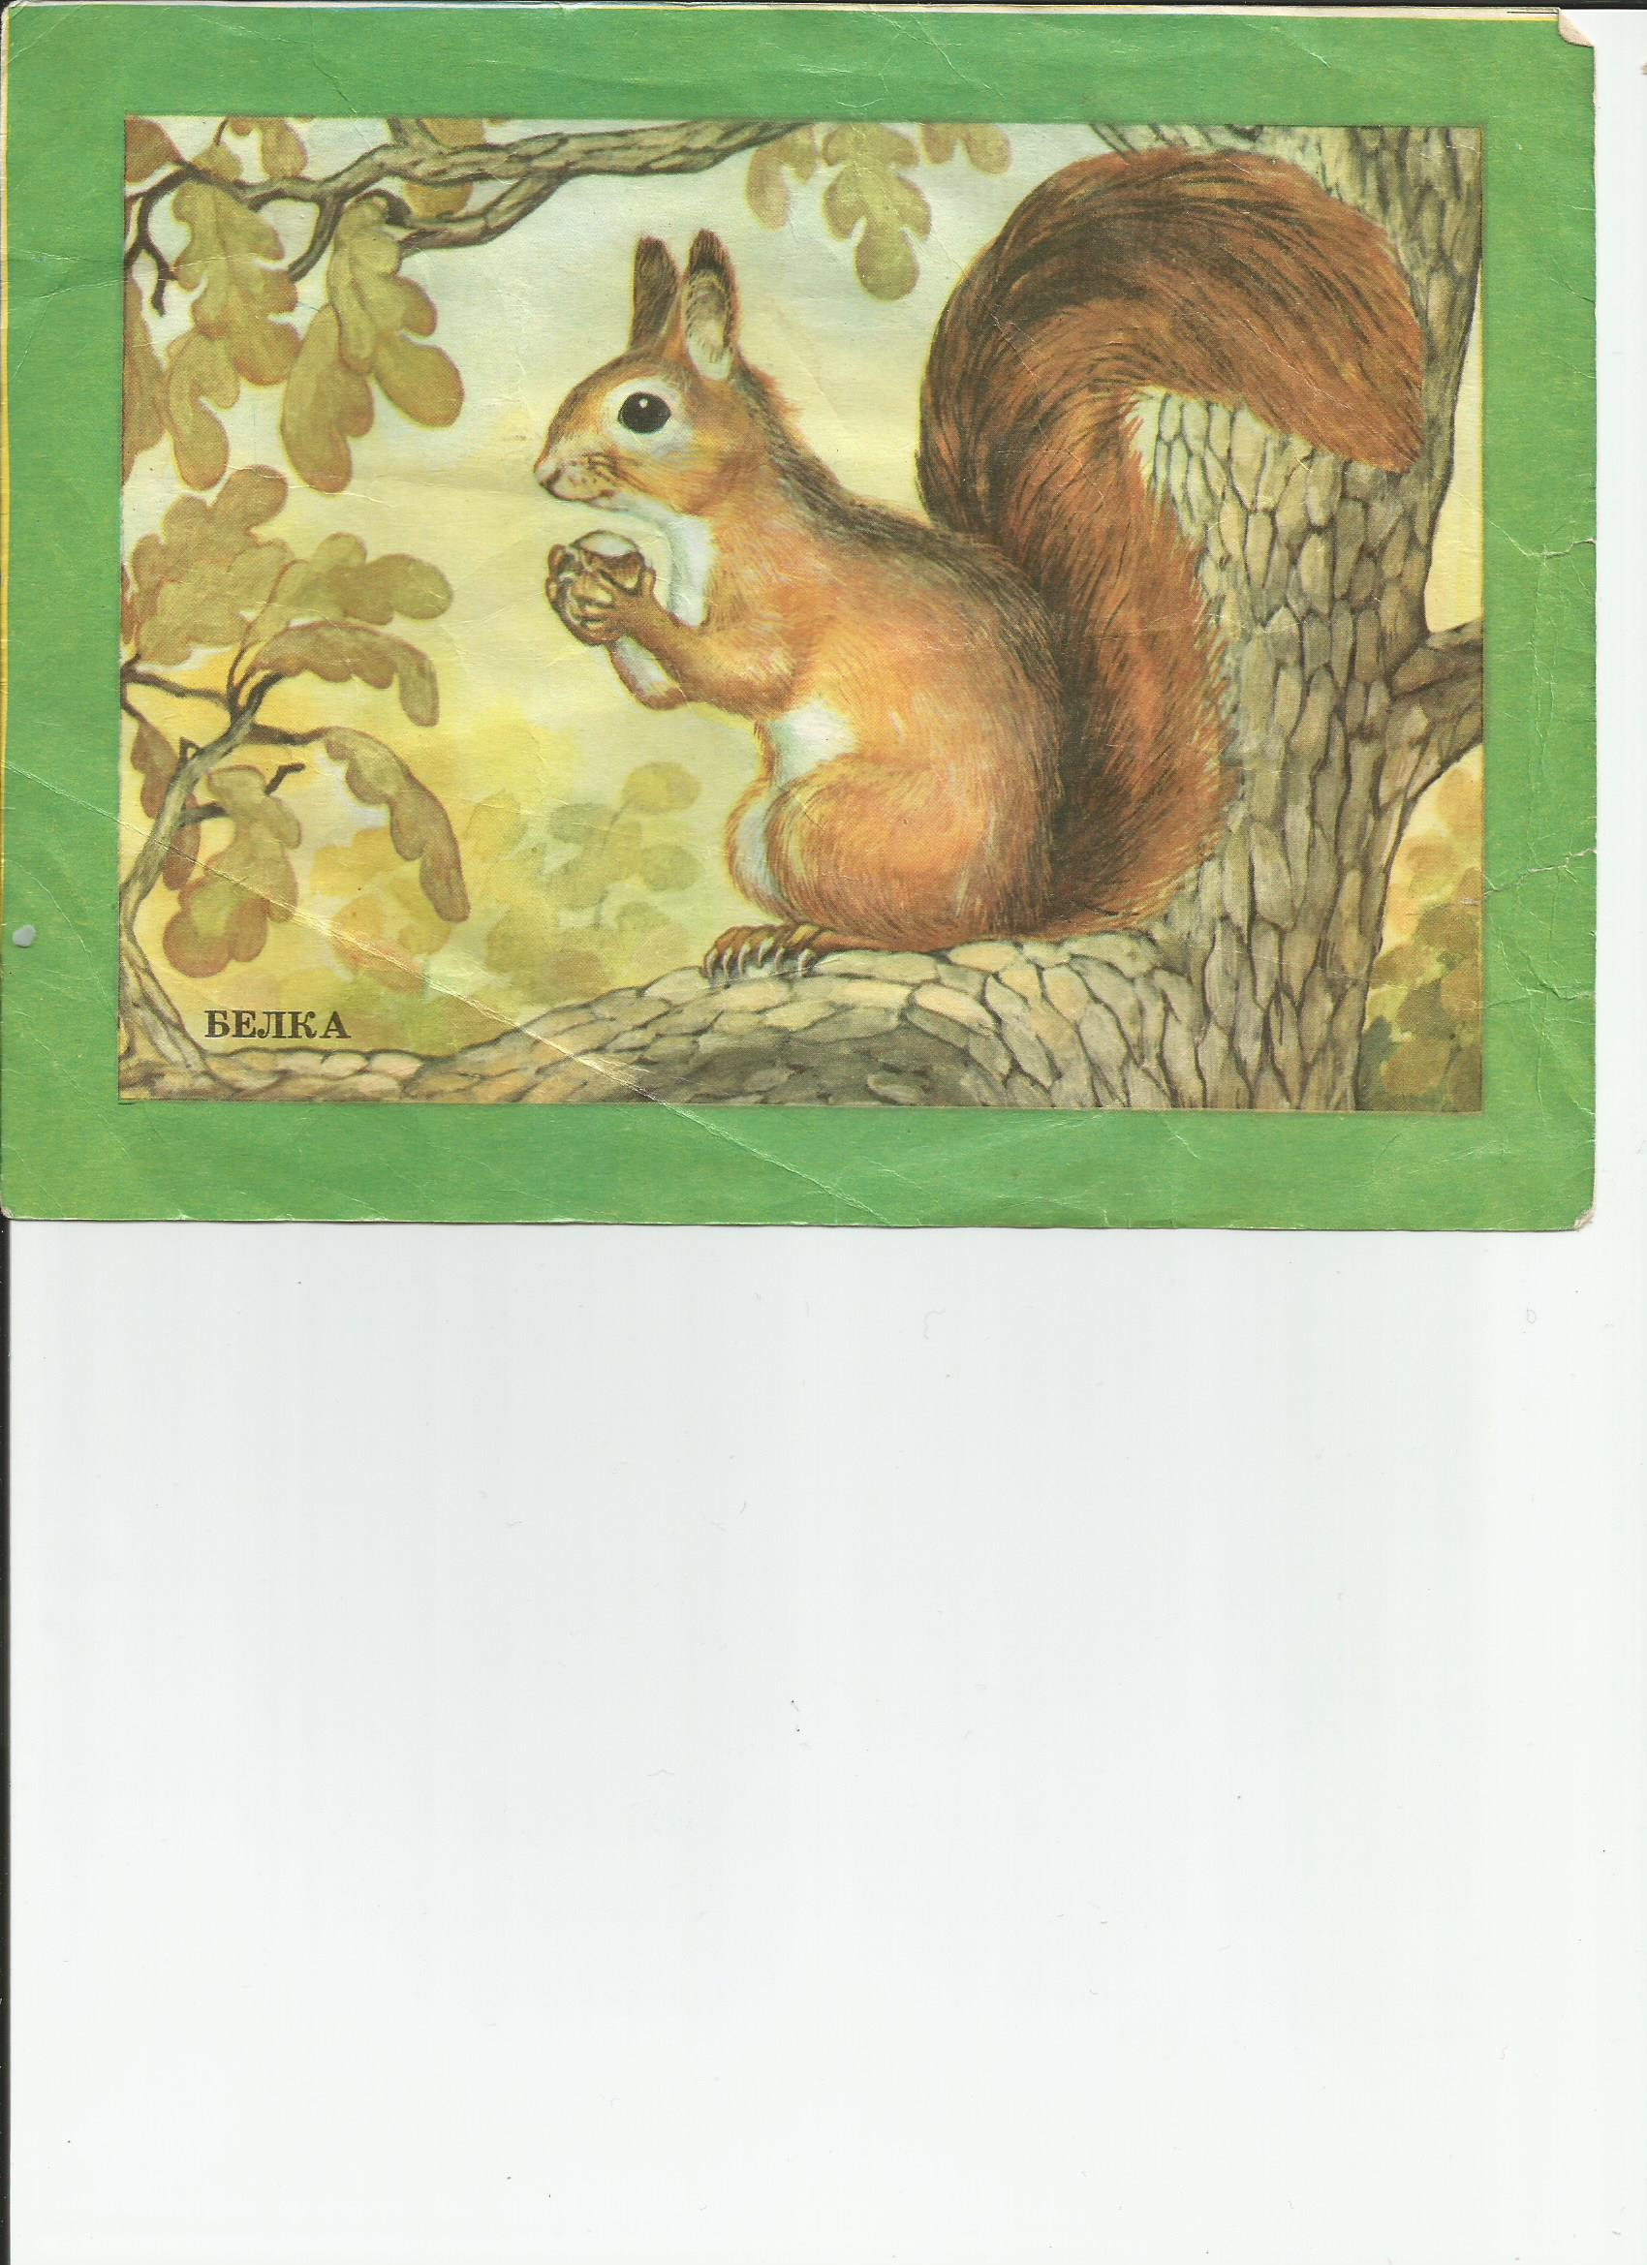
Белка
Крутиться
как
белка
в колесе

Slide 11
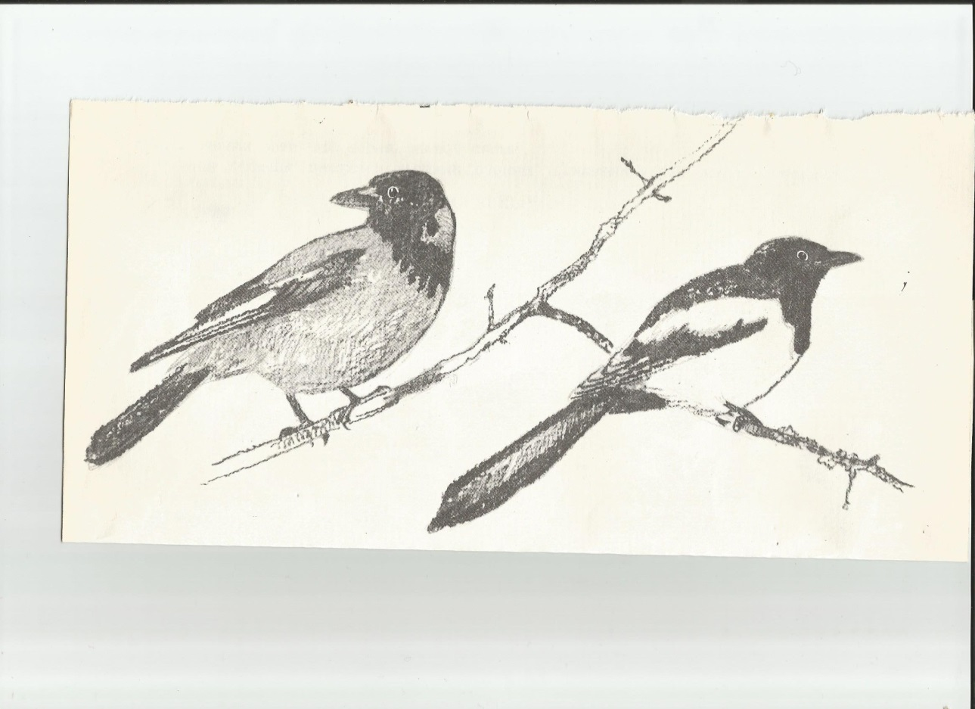
Ворона, Сорока
Пуганая ворона
куста боится
Сорока
на хвосте
принесла

Slide 12
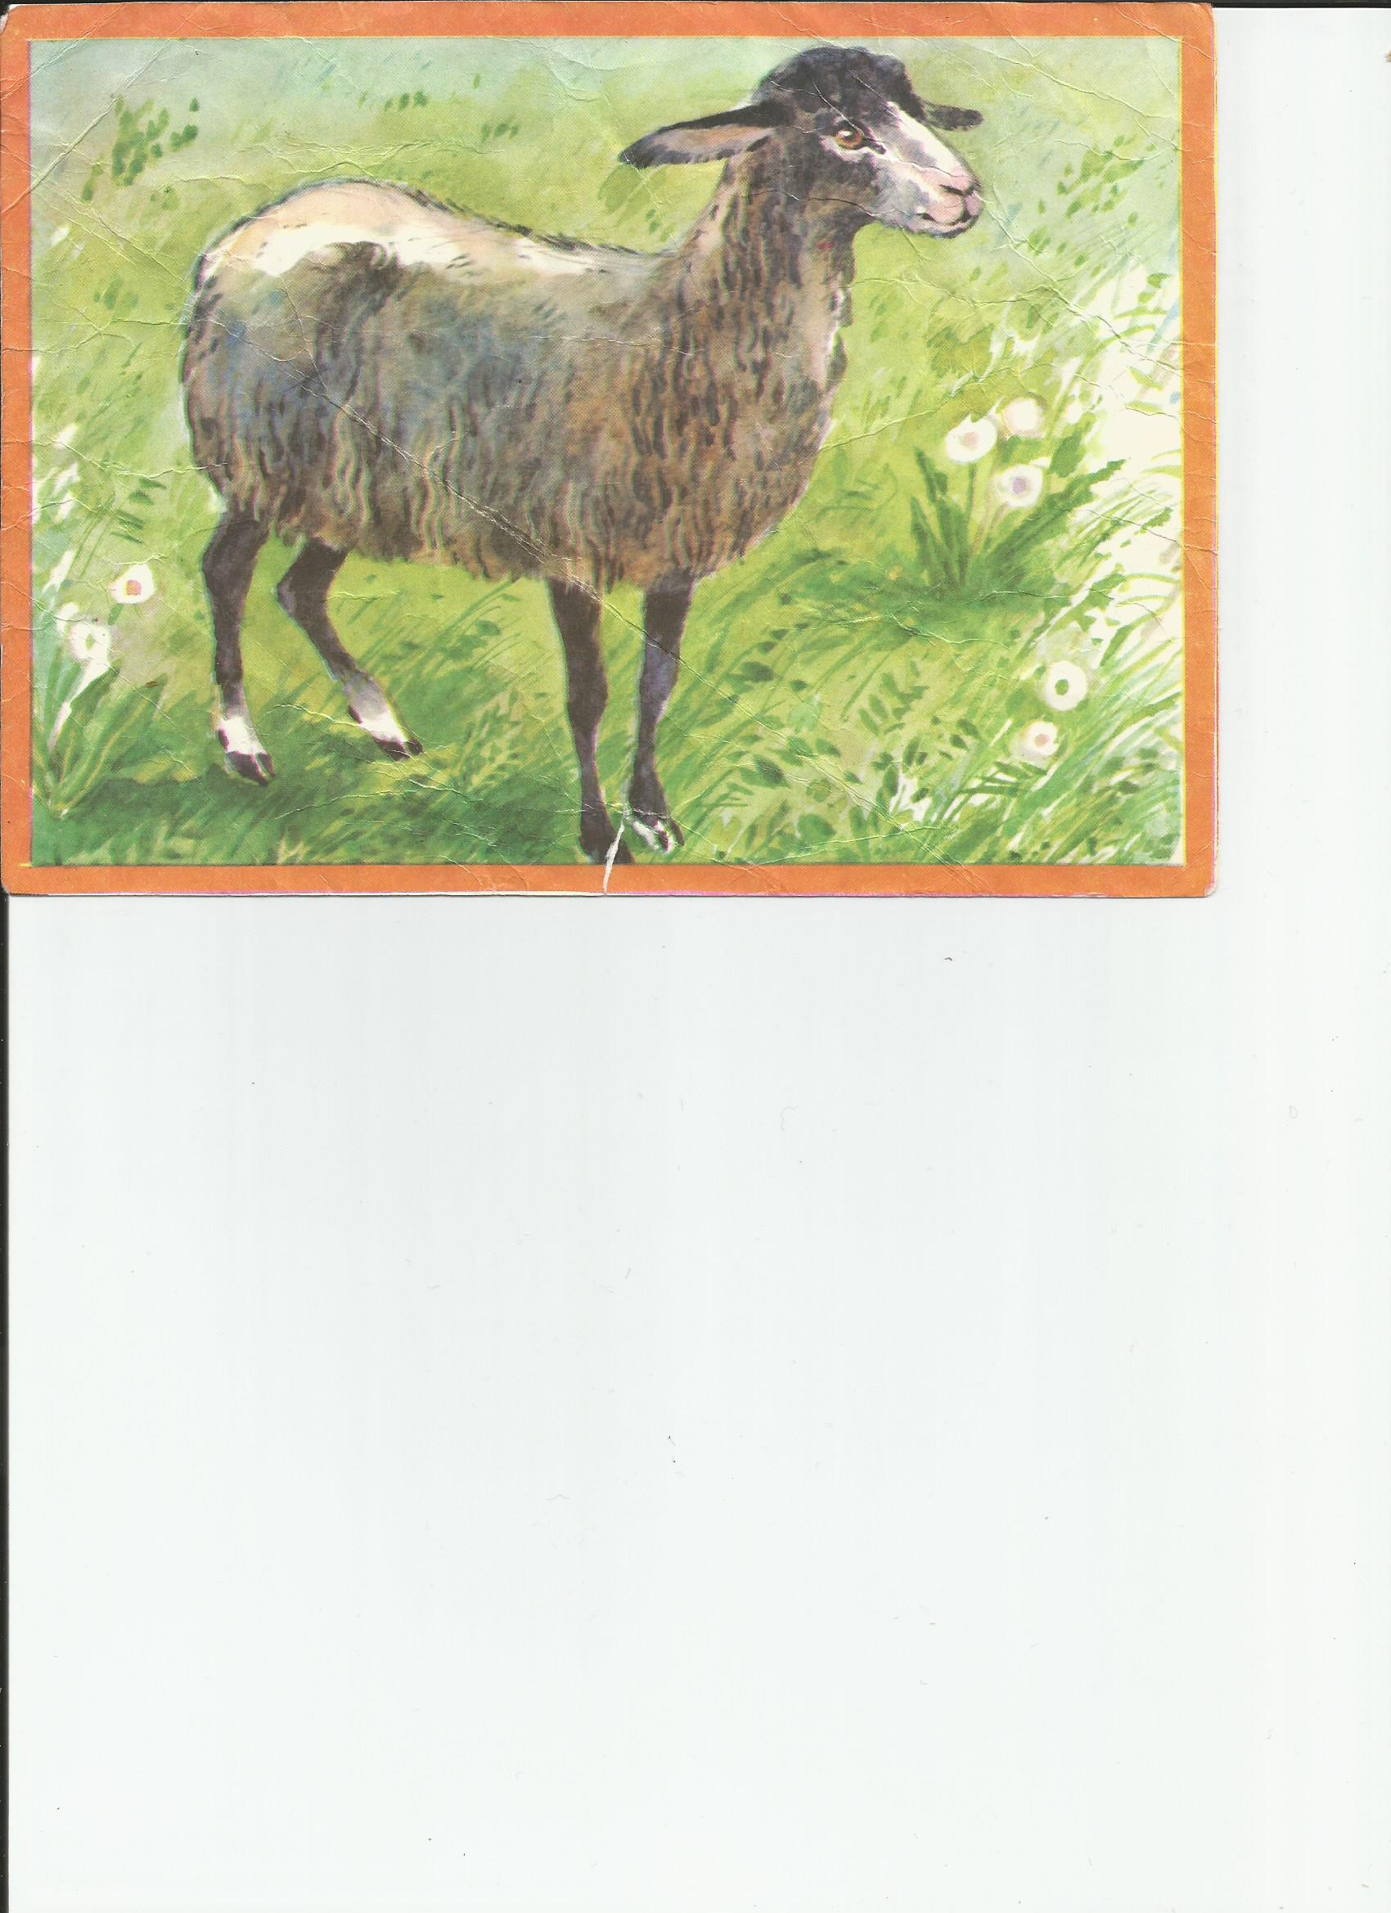
Овца
Овца заблудшая

Slide 13
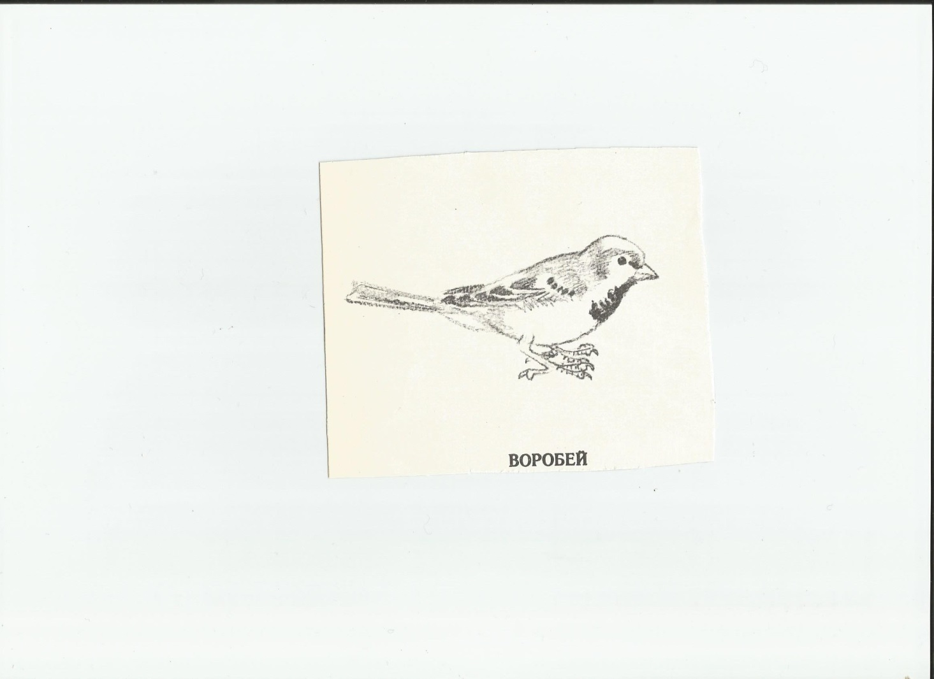
Воробей
Стреляный воробей

